Slide 1



GRADUAÇÃO

Slide 2

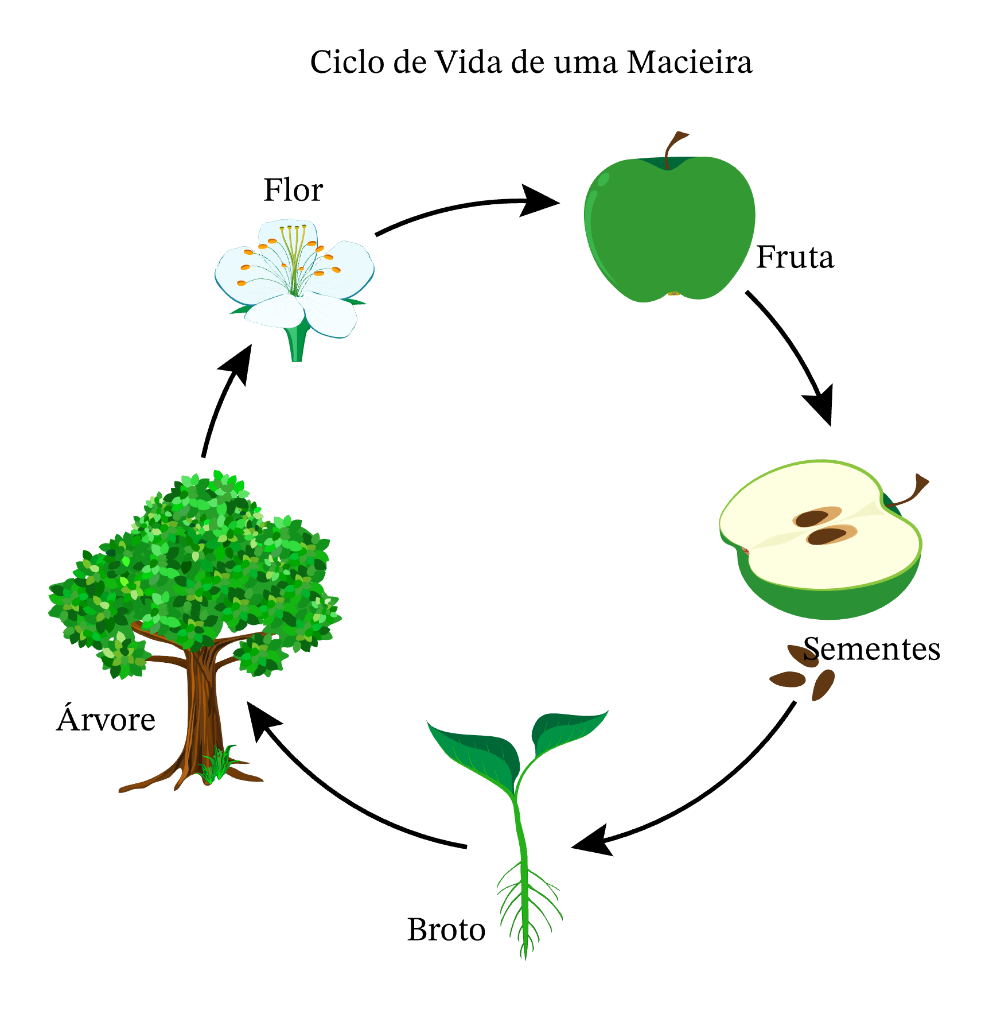
Ciclo de vida Android

Slide 3

Ciclo de vida
Funções de Callbacks

Slide 4
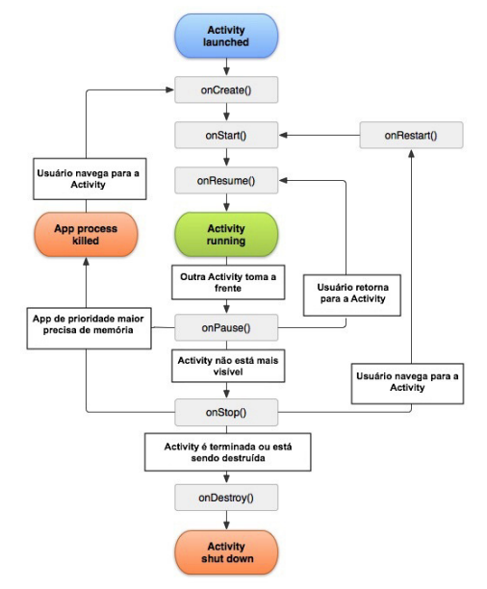
Ciclo de vida Activity

Slide 5
Ciclo de vida Activity
onCreate(): É a primeira função a ser executada em uma Activity. Geralmente é a responsável por carregar os layouts XML e outras operações de inicialização. É executada apenas uma vez.
onStart(): É chamada imediatamente após a onCreate() – e também quando uma Activity que estava em background volta a ter foco.
onResume(): Assim como a onStart(), é chamada na inicialização da Activity e também quando uma Activity volta a ter foco. Qual a diferença entre as duas? A onStart() só é chamada quando a Activity não estava mais visível e volta a ter o foco, a onResume() é chamada nas “retomadas de foco”.
onPause(): É a primeira função a ser invocada quando a Activity perde o foco (isso ocorre quando uma nova Activity é iniciada). [documentação múltiplas janelas]
onStop(): Só é chamada quando a Activity fica completamente encoberta por outra Activity.
onDestroy(): A última função a ser executada. Depois dela, a Activity é considerada “morta” – ou seja, nao pode mais ser relançada. Se o usuário voltar a requisitar essa Activity, um novo objeto será contruído.
onRestart(): Chamada imediatamente antes da onStart(), quando uma Activity volta a ter o foco depois de estar em background.

Slide 6
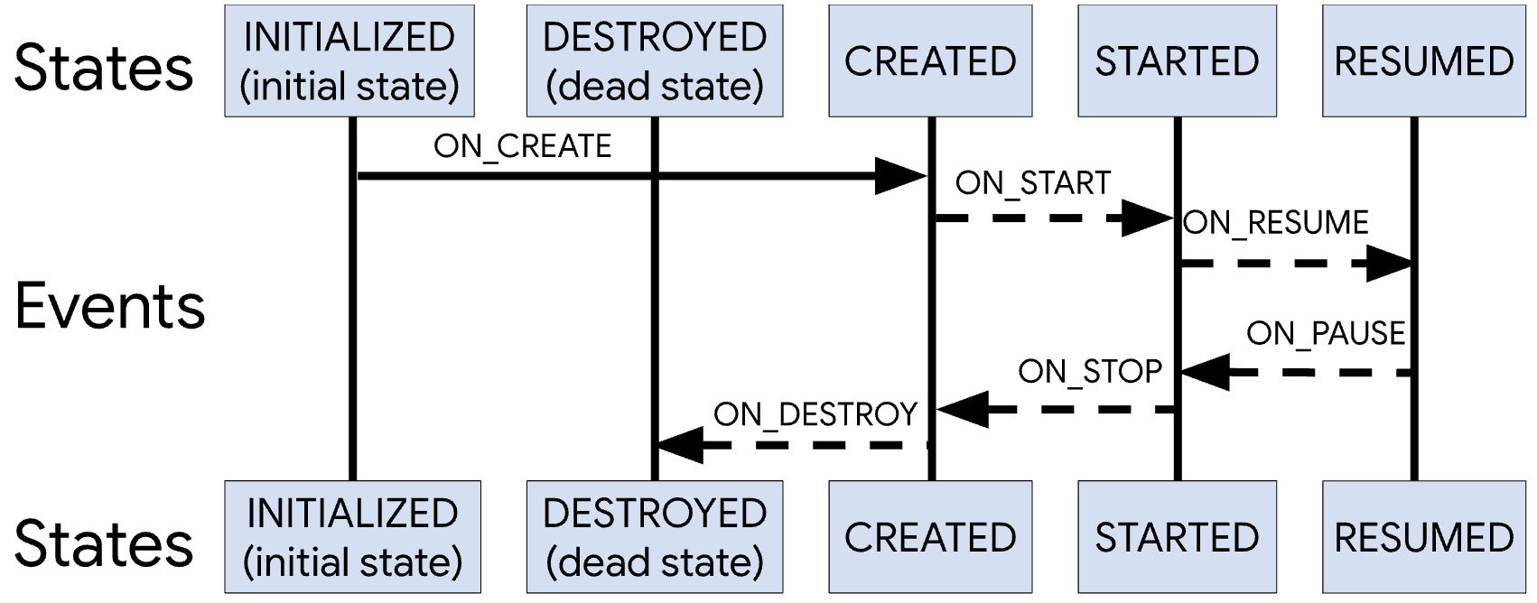
Ciclo de vida Activity
Métodos e estados

Slide 7
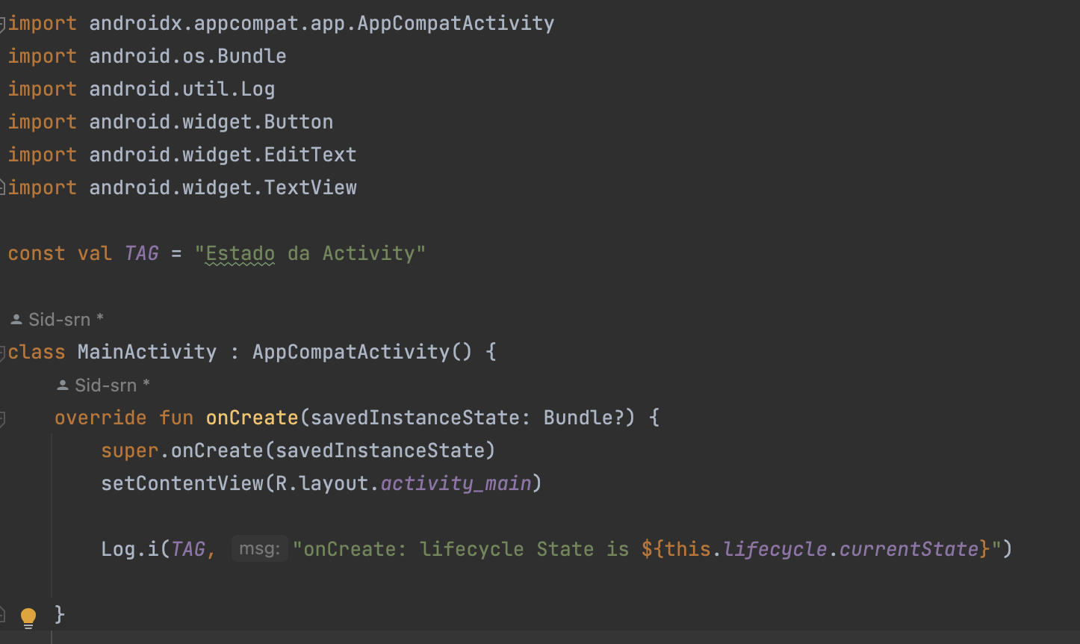
Eventos Ciclo de Vida: Para identificar os eventos de ciclo de vida e seu estado atual utilizamos um log ‘Log.i(TAG, "onCreate: lifecycle State is ${this.lifecycle.currentState}")’
No log adicionamos uma TAG de identificação, e uma string concatenada com seu estado atual, começamos com o “onCreate” que já vem preenchido por defaul quando criamos um projeto com uma emptyActivity

Slide 8
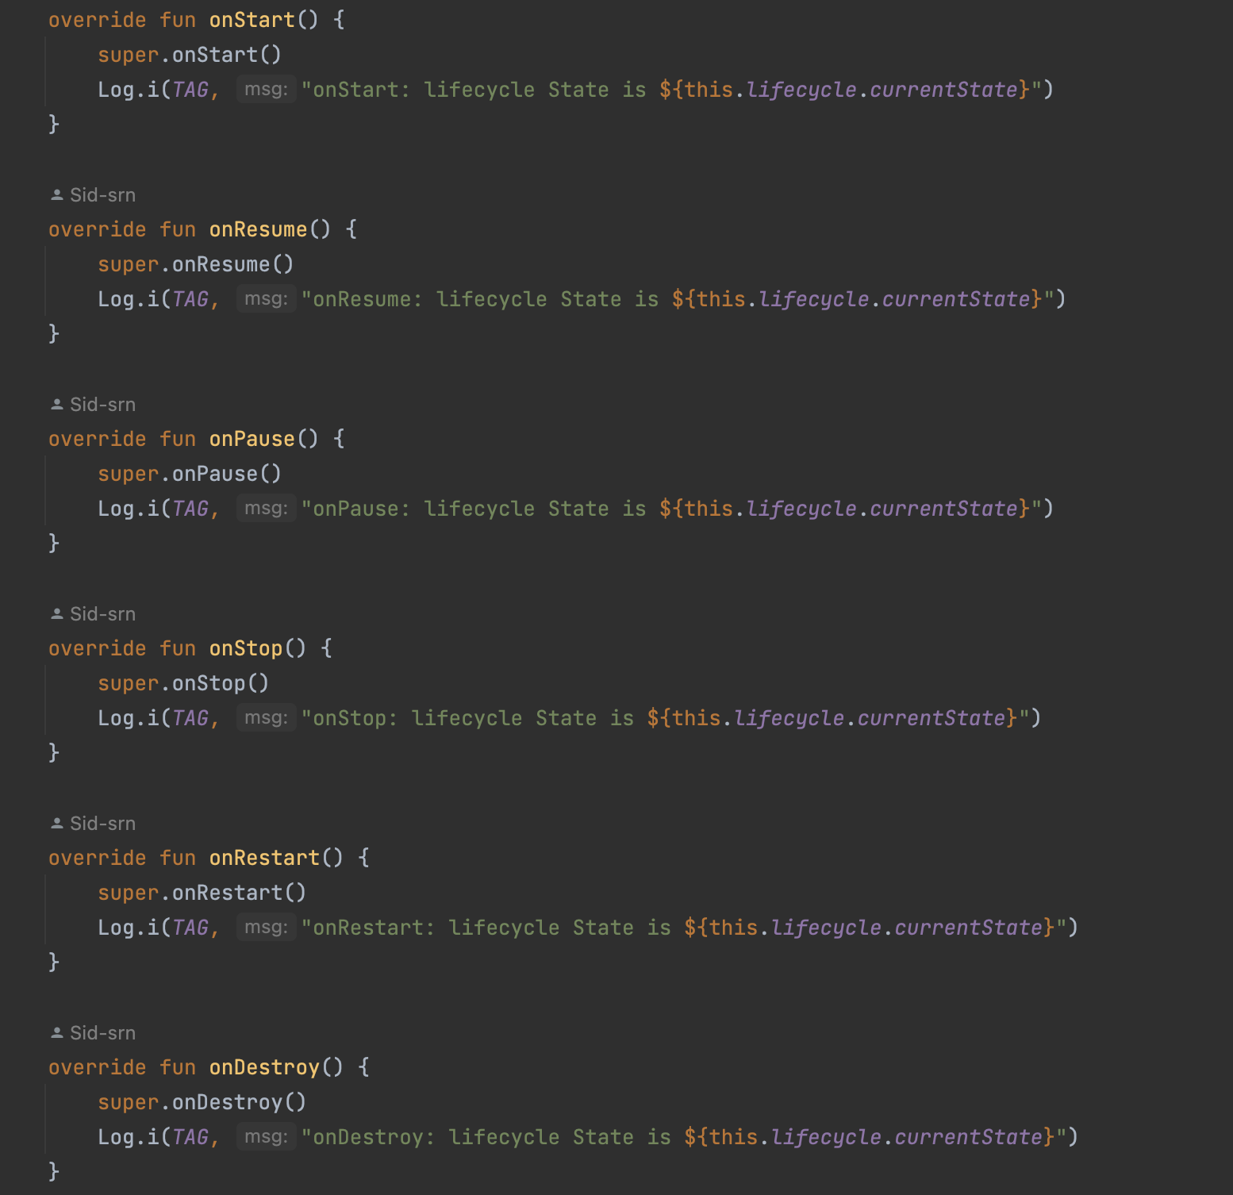
Eventos Ciclo de Vida: para utilizar as demais funções do ciclo de vida, precisamos sobrescreve (override) as funções com os respectivos nomes dos ciclos de vida, pare esse exemplo vamos sobrescreve-las adicionando o log para cada uma:

Slide 9
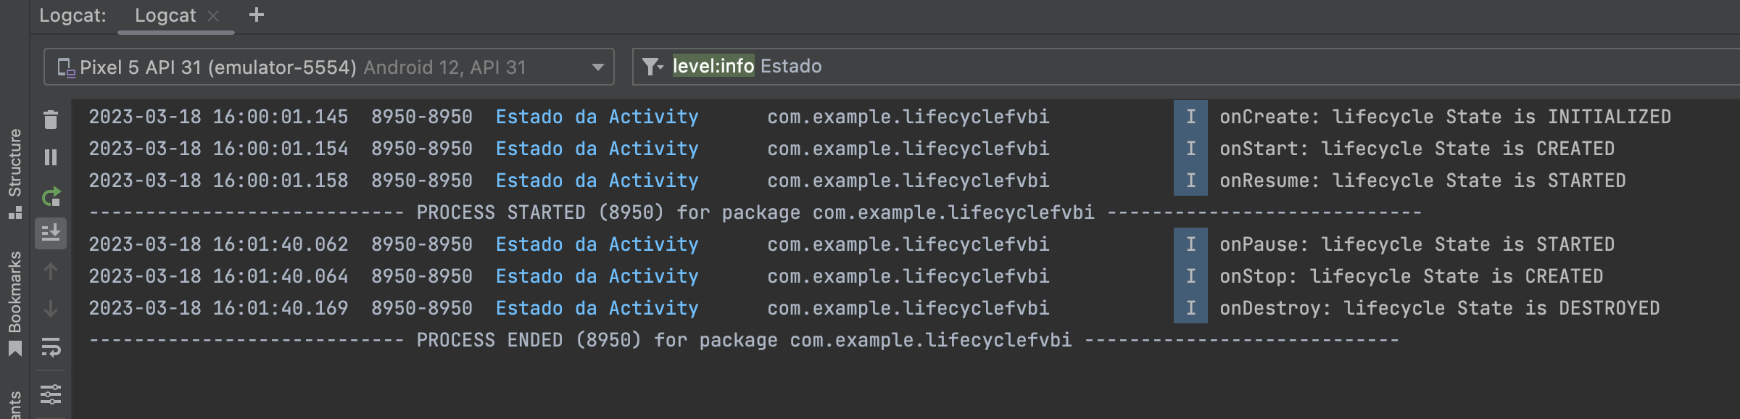
Eventos Ciclo de Vida: executando o app e interagindo com a Activity conseguimos observar os logs no LogCat

Slide 10
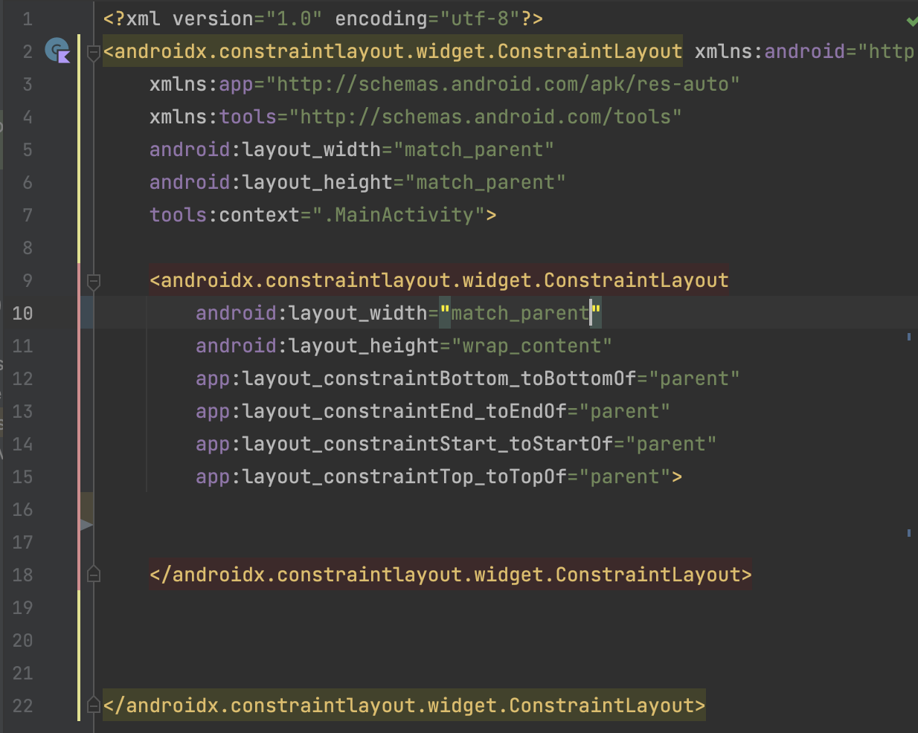
Binding: Em seguida para utilizarmos o bind ente view e código(Kotlin), criamos o seguinte Layout baseado em Constraints, para ter um Layout com os item centralizados utilizamos um segundo contraintLayout centralizando dentro do primeiro

Slide 11
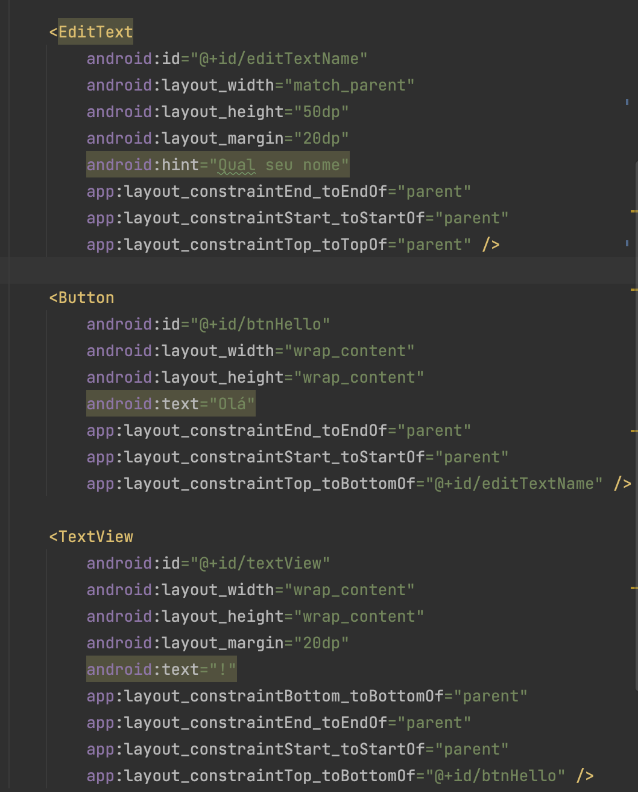
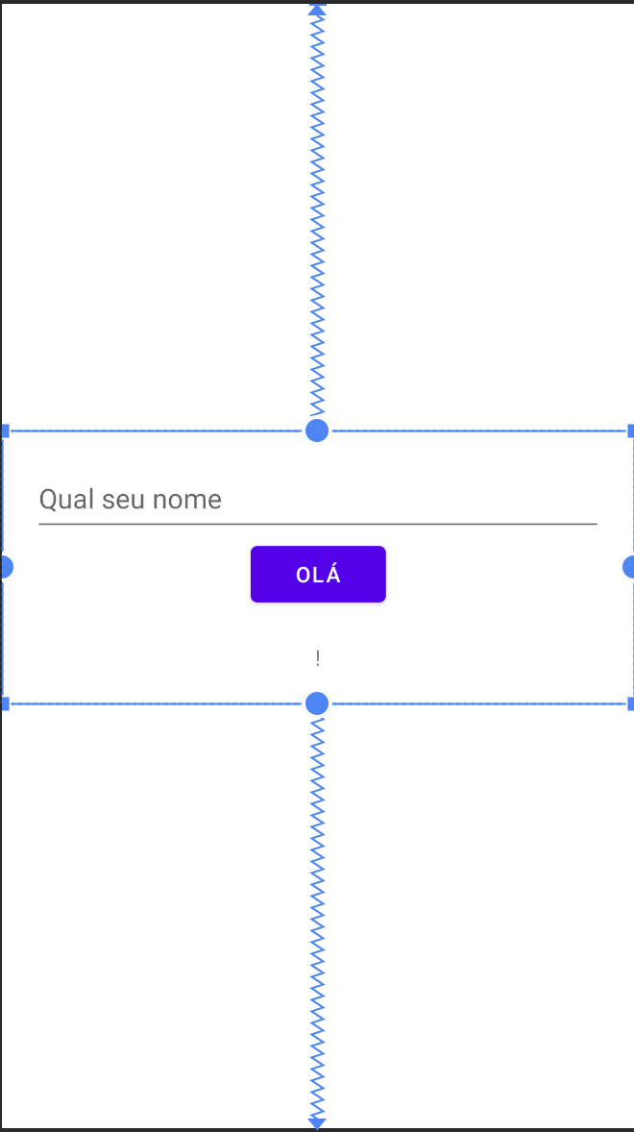
Binding: Então adicionamos mais componentes no contraint interno, esses ficarão centralizados em relação a tela pois estão dentro do contraintLayout que está centralizado referente ao App, obtendo o seguinte resultado

Slide 12
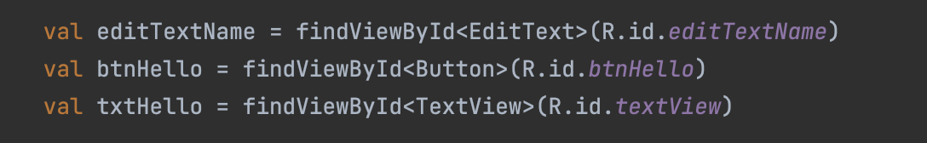
Binding: com nosso Layout Criado, importante que todos tenham o ‘android:id’ definido, na ‘MainActivity.kt’ vamos usar a função ‘findViewById’ para encontrar as views que definimos no ‘activity_main.xml’
Tipo de dados
Definido no xml
Com o prefixo ‘R.id’
adicionamos o Id
Definido no xml

Slide 13
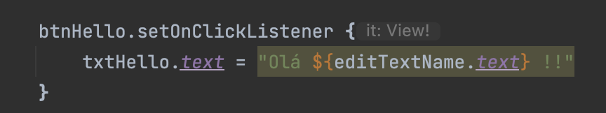
Binding: após fazer o link com os itens da view com o código podemos atribuir eventos e manipular os itens, como atribuir uma evento de click no botão e utilizar os dados do editText para exibir uma mensagem no TextView
Adiciona o click no botão
que criamos a partir do binding
Obtemos o valor preenchido no
editText e concatenamos uma String
Adicionamos no text do TextView o
Resultado

Slide 14
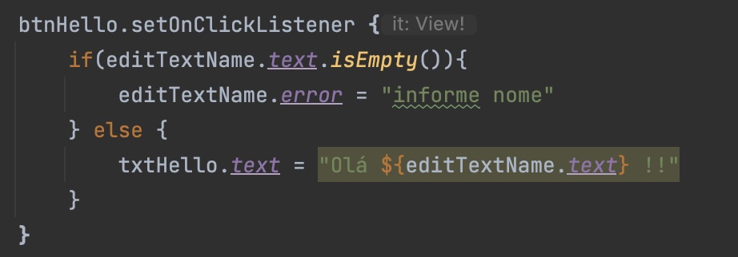
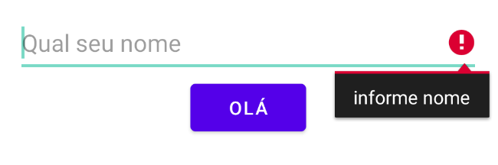
Binding: além disso podemos utilizar propriedades especificas de cada item, por exemplo uma validação nativa do editText, da seguinte forma, com o seguinte resultado

